Slide 1
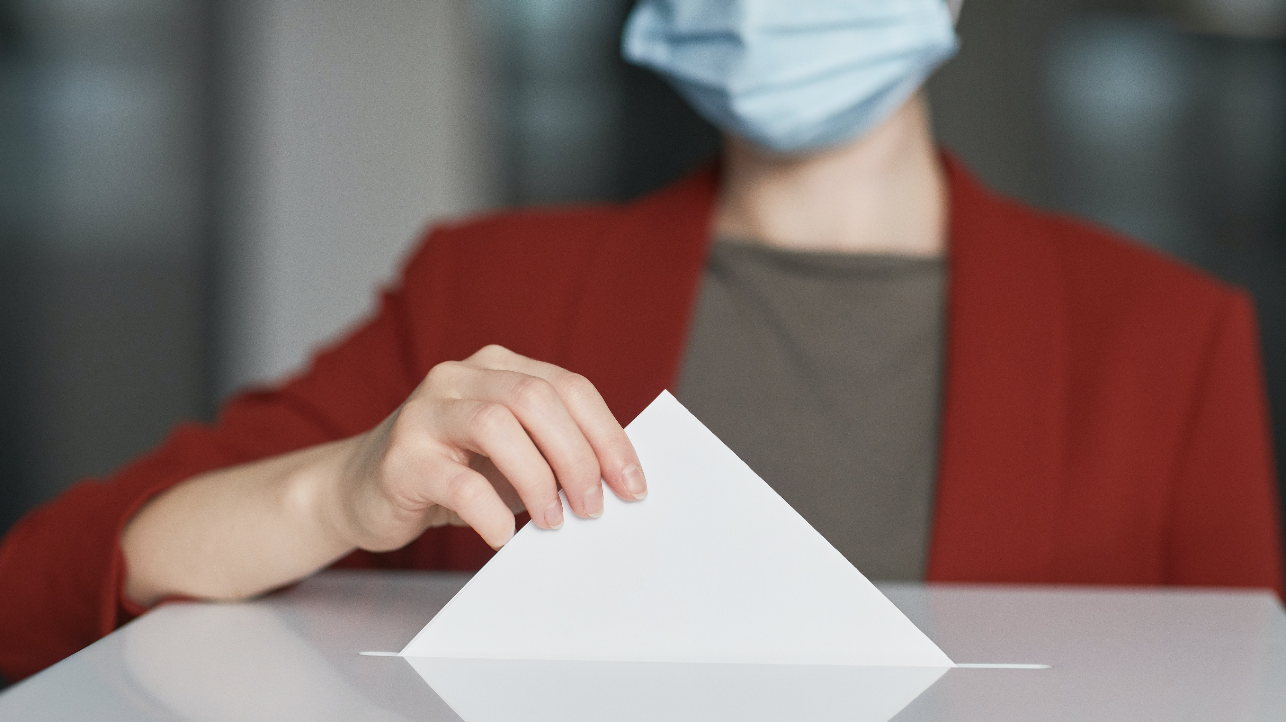
Wahlinator 3000
Vorstellung eines Software-Engineering Projekts

Slide 2


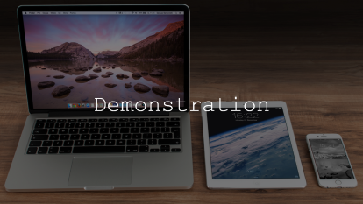


Agenda

Slide 3

Unser Team

Slide 4
Unser Team
Frontend Daniel Monserrat Gonzalez
Jennifer Burek
Alexander Witt
Datenbank Corvin Pape
Projektmanagement Leon Rensch
Backend Karlo Ivanovic
Adrian Bohnert

Slide 5
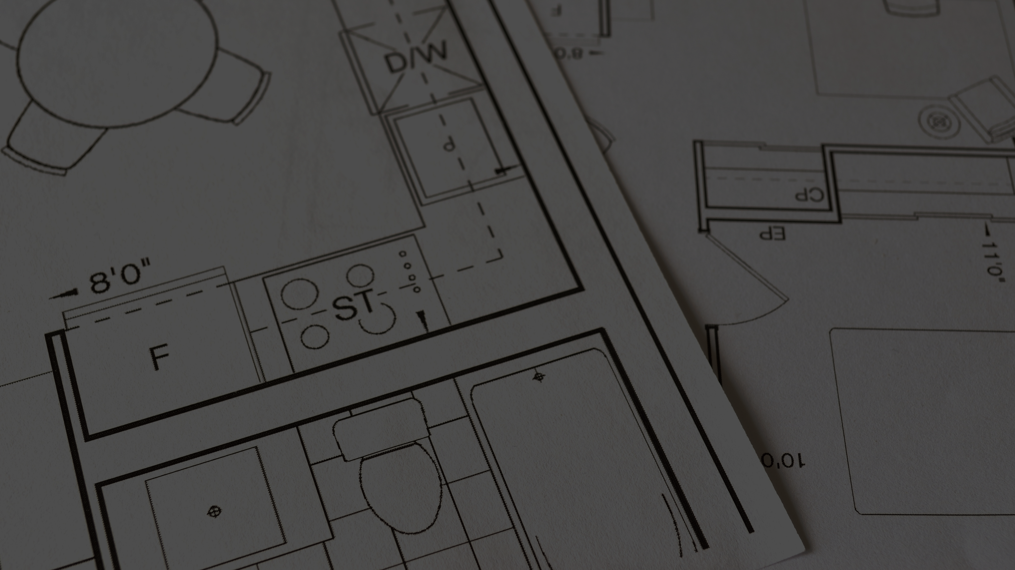
Software-Requirement-Sheet

Slide 6
Software-Requirement-Sheet
Wahlinator 3000
Software-Requirments
Purpose:
Der Wahlinator 3000 soll Wähler*innen von Zuhause animieren auch zu wählen. Zusätzlich zu den Wähler*innen, die in Wahllokale gehen und Briefwahl machen, schafft der Wahlinator 3000 eine weitere Möglichkeit zu wählen. Zusätzlich verweist die Website auf den Wahlomat und schafft somit die Möglichkeit sich vor der Wahl direkt nochmal zu erkundigen. Es soll möglich sein, gleichgültig wie bei den anderen Wahlverfahren an einer Bundes- oder Landtagswahl teilzunehmen. Dabei sollen alle Wahlgrunsätze und Sicherheitsrichtlinien sowie Datenschutz eingehalten werden.

Slide 7
Software-Requirement-Sheet
Wahlinator 3000
Software-Requirments
Wahlinator 3000
Software-Requirments
Voraussetzungen:
*HTML 5
*Von PC und Handy unterstützt
Wahl:
*Wahlgrundsätze:
* Allgemein
* Unmittelbar
* Frei
* Gleich
* Geheim
*Prüfen ob:
* Wahlberechtigt?
* Schon gewählt?
*Verschieden Wahlarten:
* Bundestagswahl
* Landtagswahl
*Sonstiges:
* Kontrollabfrage
* Falsche Wahl → kein Absenden
Allgemein:
*Funktionierende Website
*Systemintegrität
*Marketing
Anmeldung:
*ID/Username & Passwort zur Anmeldung
*Von Zuhause aus
*Authentifikation
*Fehlerhinweise bei Falscheingaben
Notes:
Allgemein alle Bürgerinnen und Bürger der Bundesrepublik Deutschland ein Stimmrecht besitzen – unabhängig von Geschlecht, Einkommen, Konfession, Beruf oder politischen Überzeugung. Das Wahlrecht wird bei Vollendung des 18. Lebensjahres erlangt. Unmittelbar da direkt (unmittelbar) gewählt. Keine „Wahlmänner“ als Zwischeninstanz. Frei wenn Bürgerinnen und Bürger in Wahlentscheidung nicht beeinflusst oder unter Druck gesetzt werden. Gleich weil jede Stimme gleich viel zählt, und jede Art von Gewichtung unzulässig ist. Geheim wenn sichergestellt wird, dass Wähler oder Wählerin Stimmzettel unbeobachtet ankreuzen kann.

Slide 8
Software-Requirement-Sheet
Wahlinator 3000
Software-Requirments
Datenbank:
*Eigener Server
*Auswahl wird gespeichert
*Nicht zurückverfolgbar
Sicherheit:
*Datenschutz & Sicherheitsrichtlinien
*Datenmanipulation verhindern
*Vor Angriffen schützen
*Daten & Passwort verschlüsseln
*Zero-Knowledge-Proof
Zusatz:
*Button zum Wahlomat
*FAQ Seite mit festgelegten Antworten

Slide 9
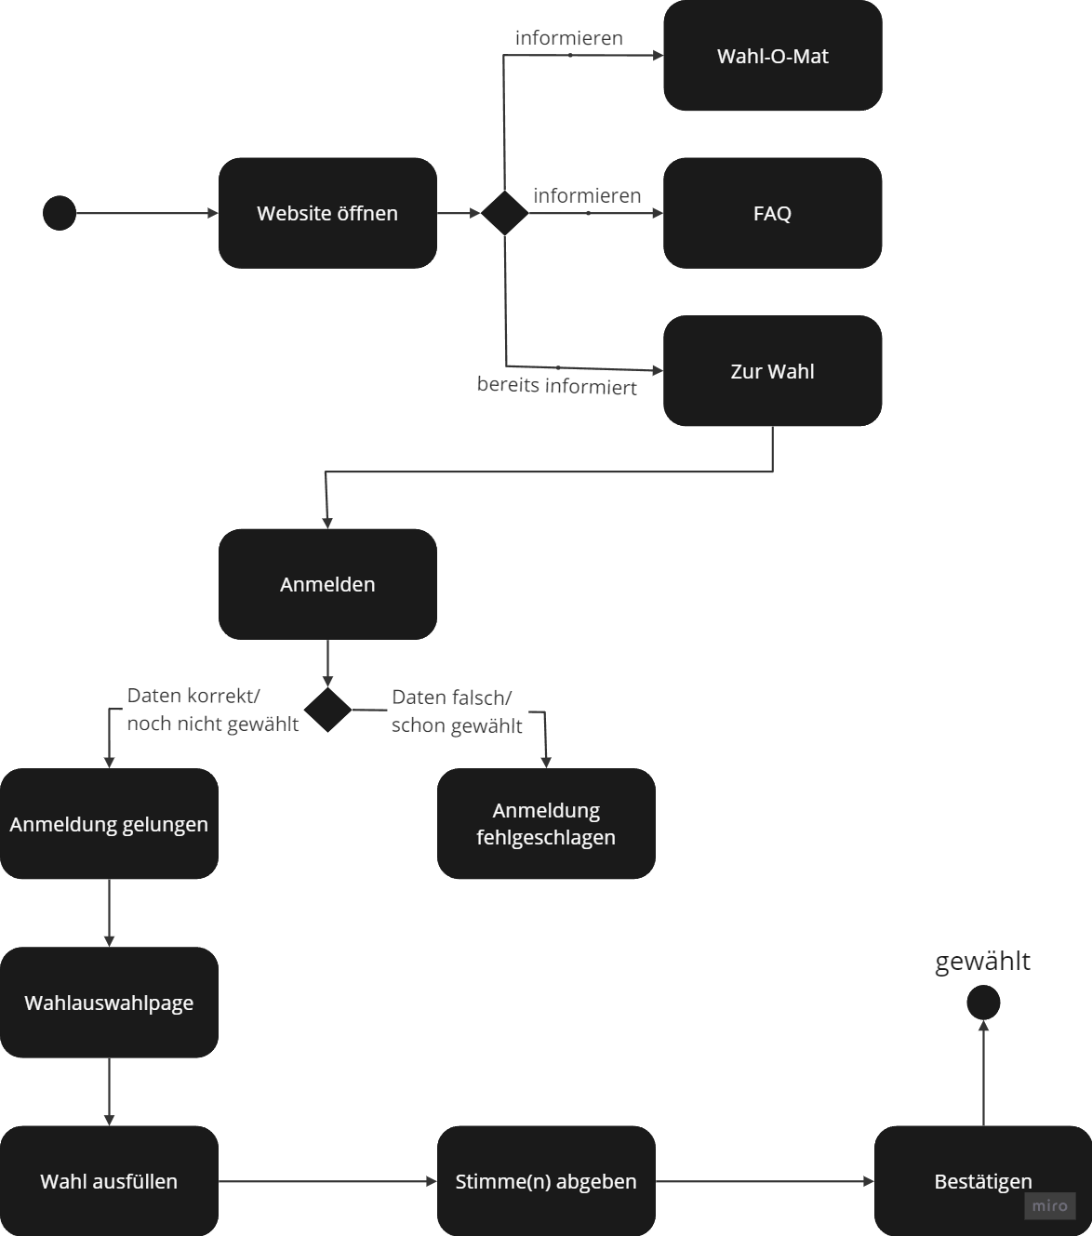
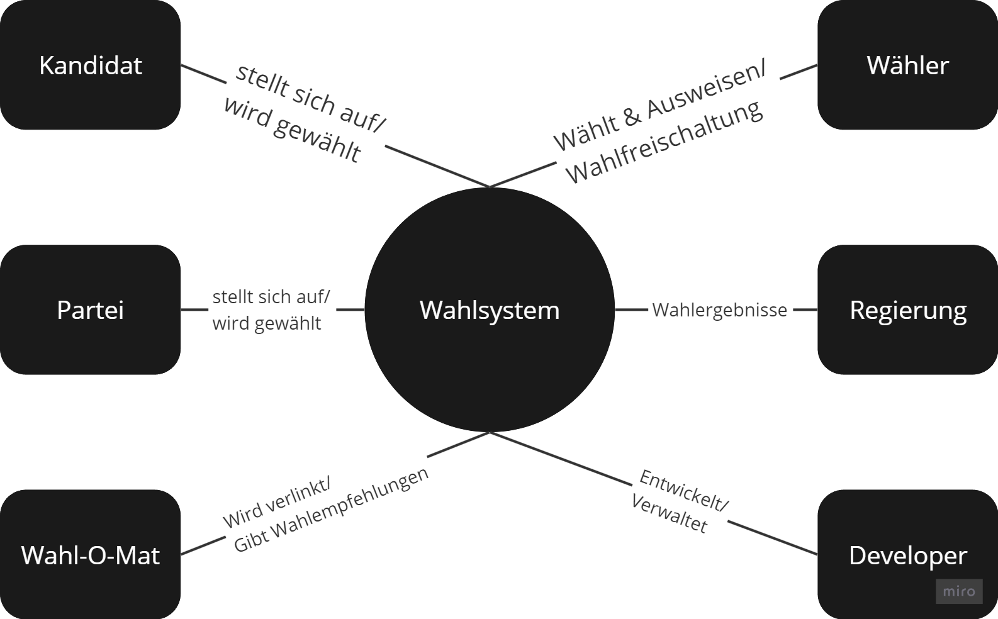
Software-Requirement-Sheet
Kontextdiagramm
Aktivitätsdiagramm

Slide 10
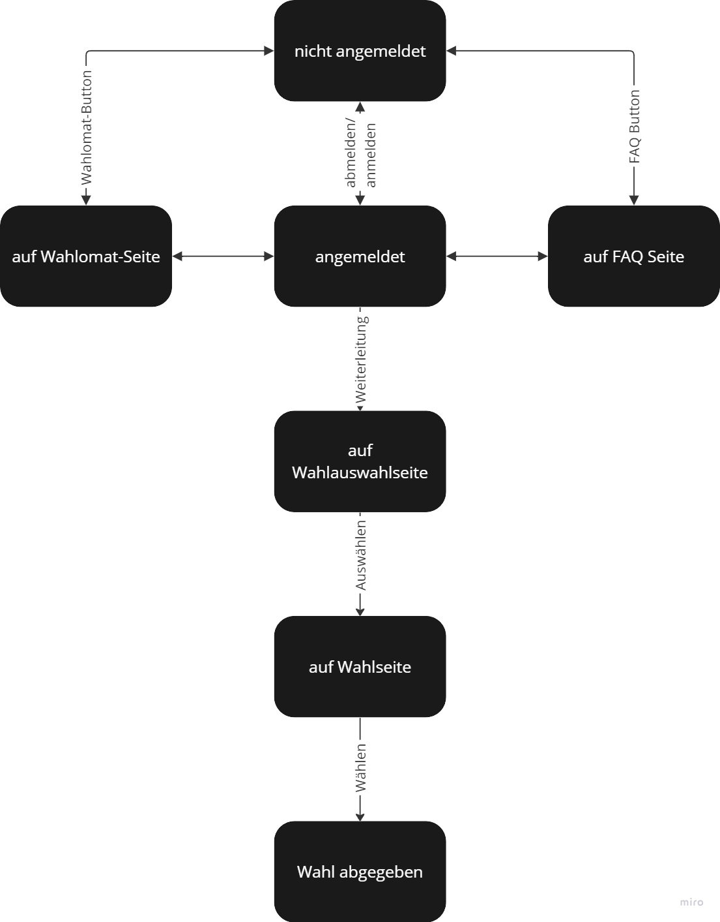
Software-Requirement-Sheet
Zustandsdiagramm

Slide 11
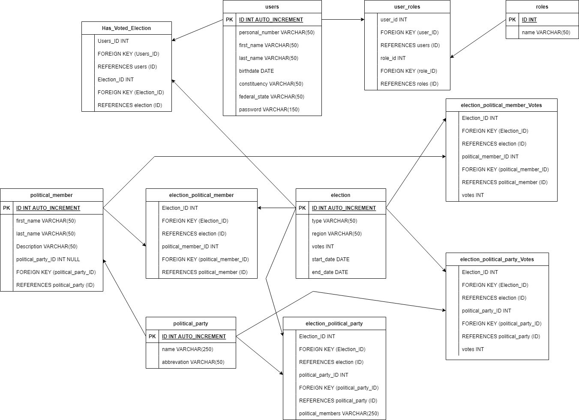
Software-Requirement-Sheet
ER-Diagramm

Slide 12
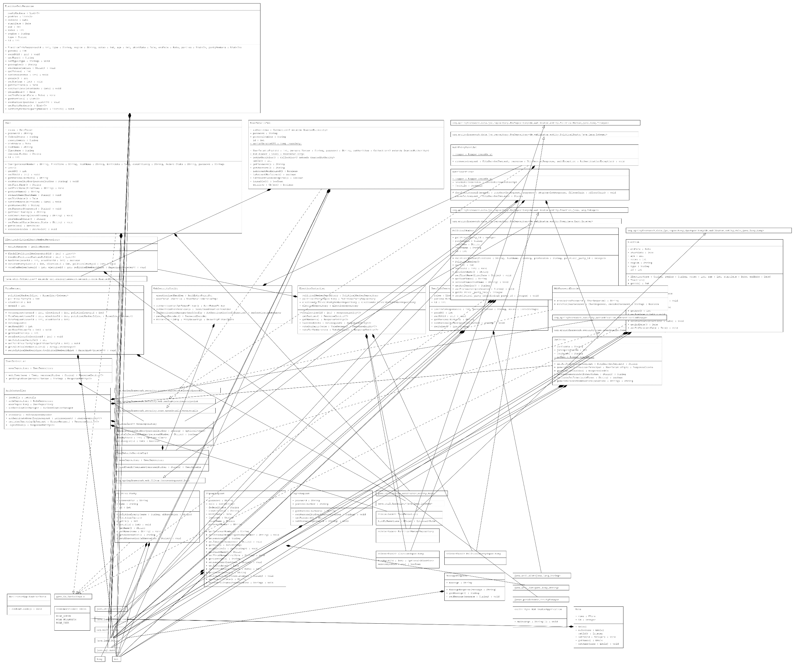
Software-Requirement-Sheet
Klassendiagramm?

Slide 13
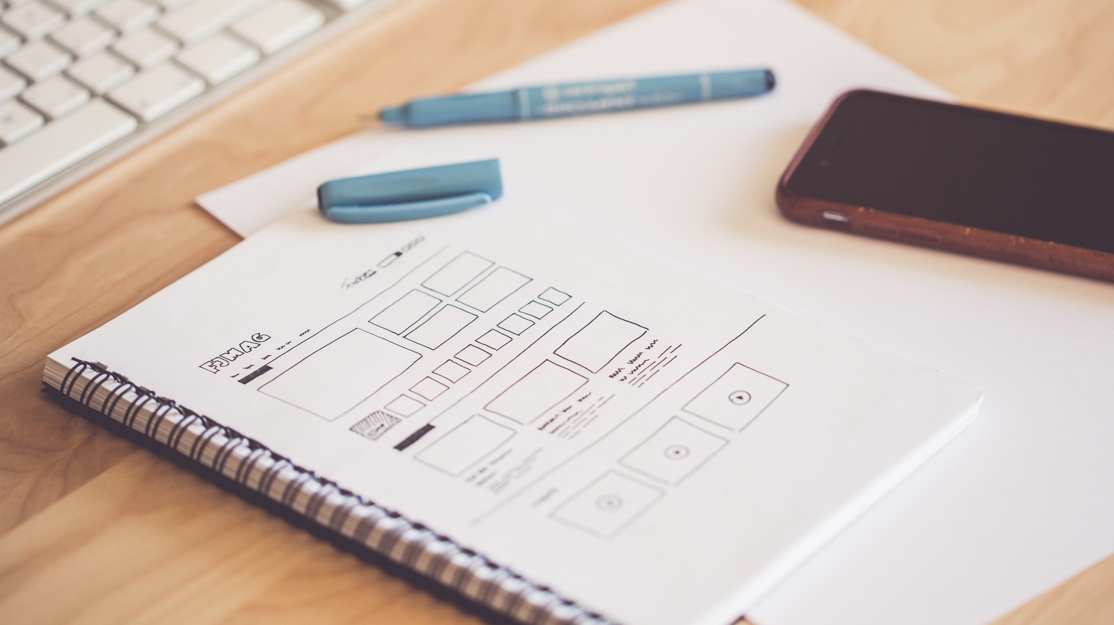
Design-Planung

Slide 14
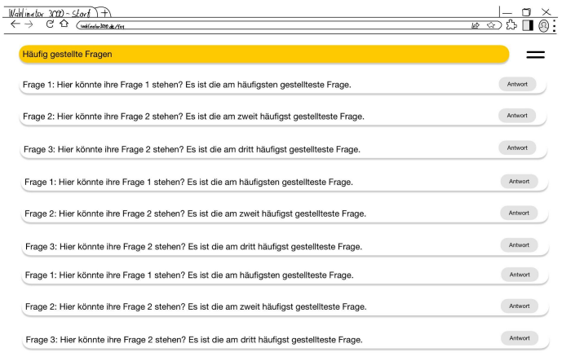
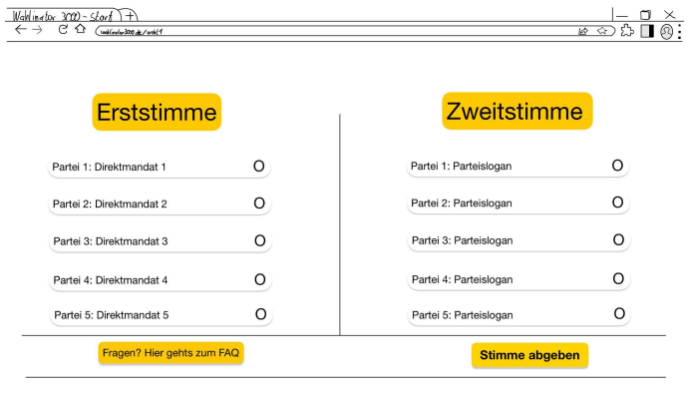
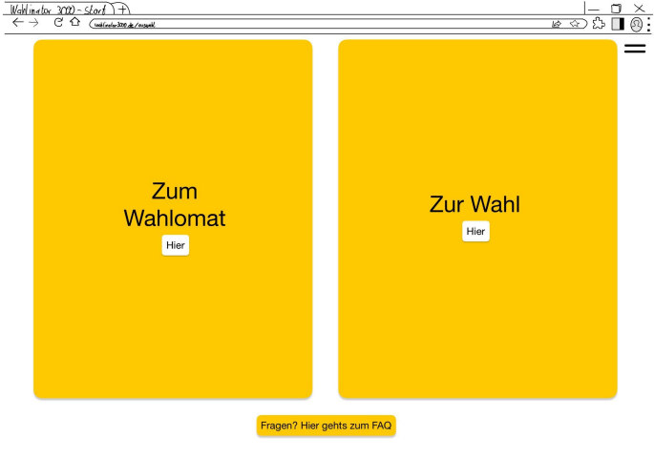
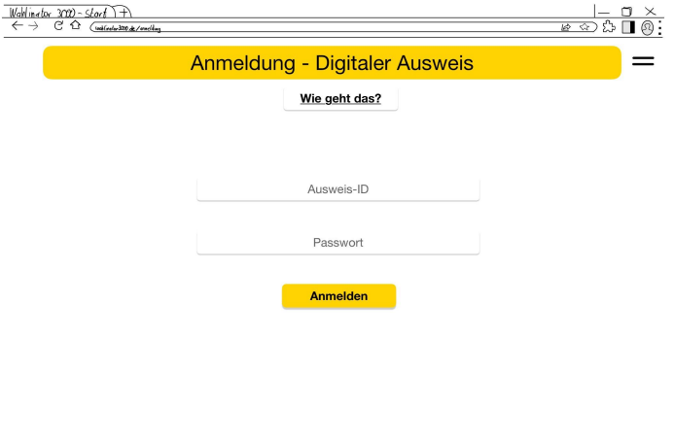
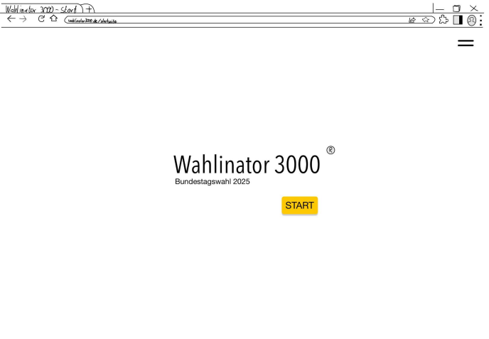
Design-Planung

Slide 15
Design-Planung

Slide 16
Design-Planung

Slide 17
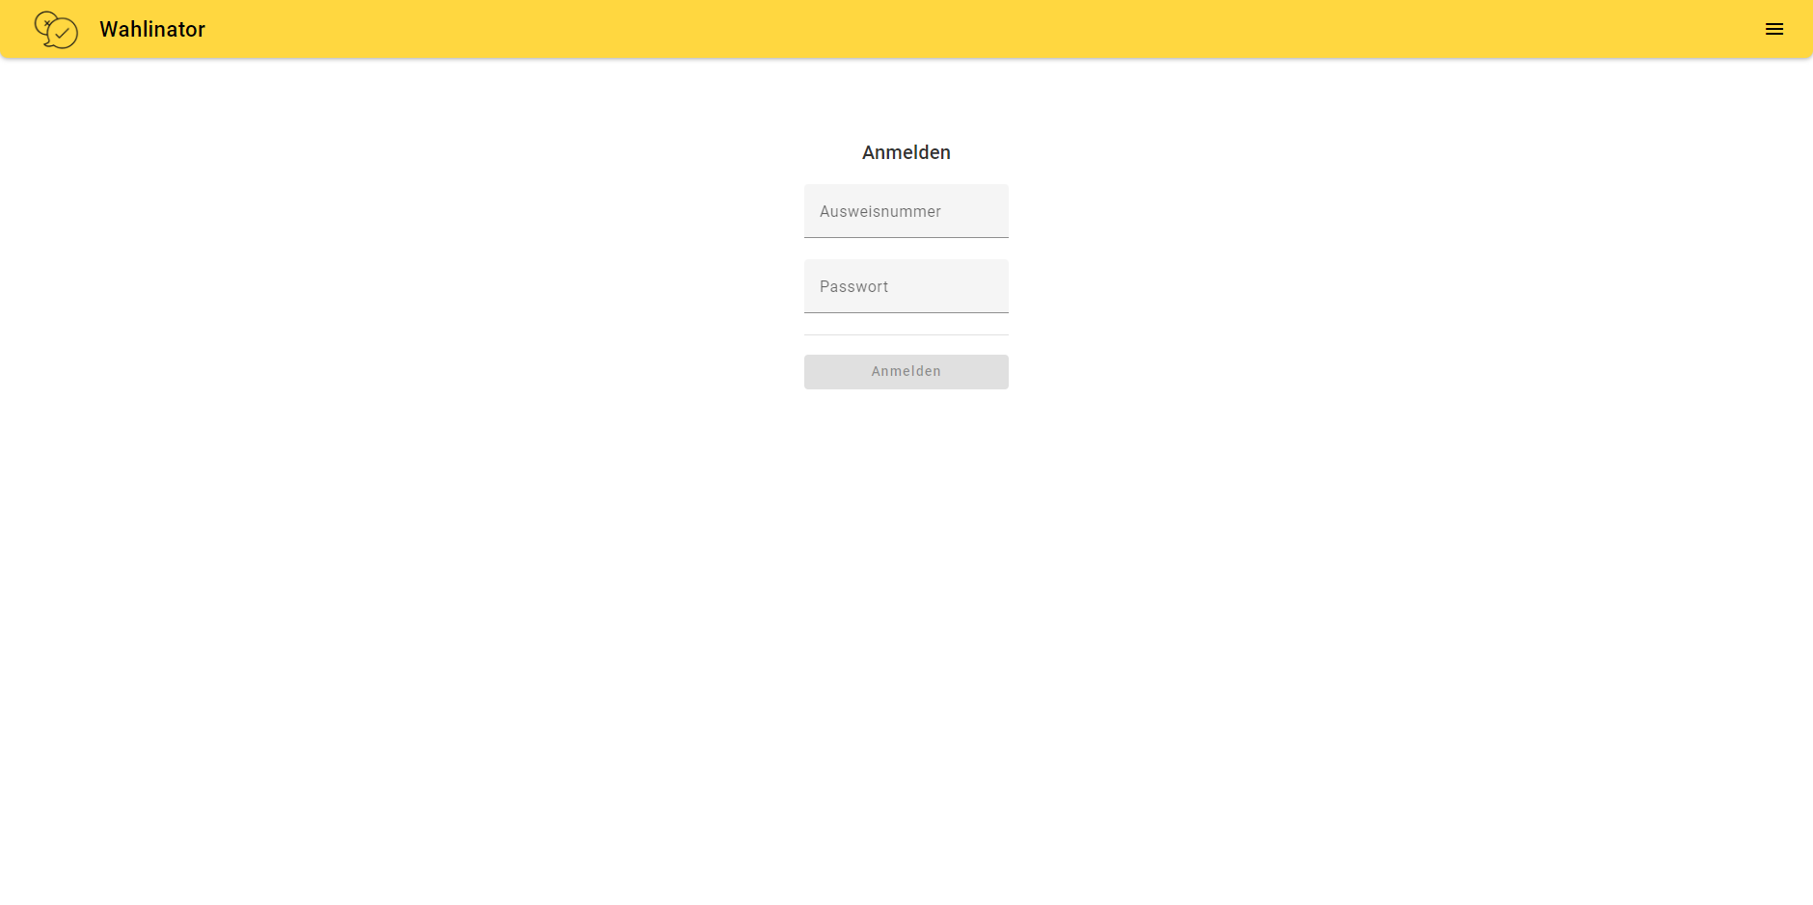
Design-Planung

Slide 18
Design-Planung

Slide 19
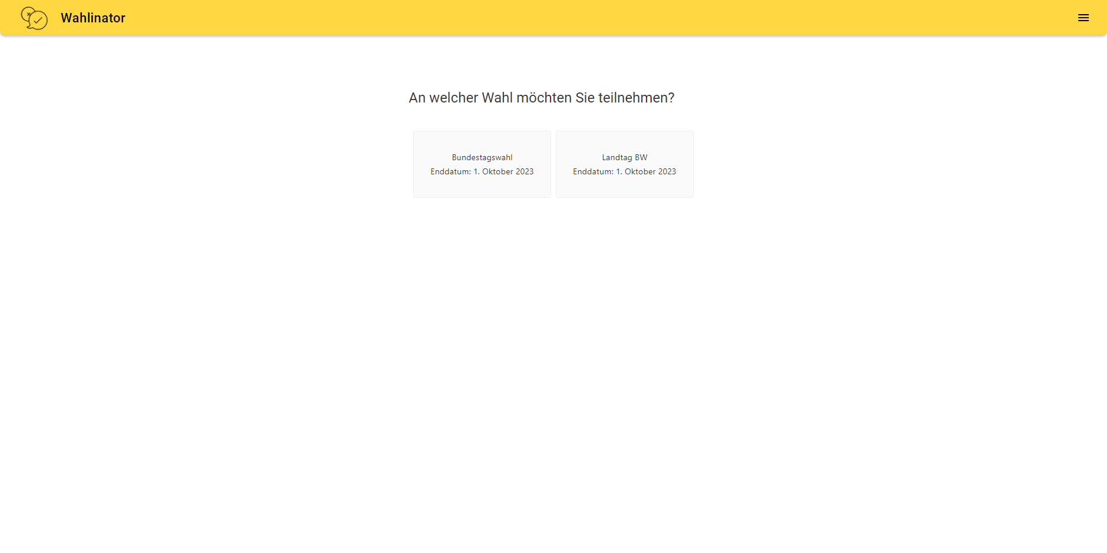
Design-Planung

Slide 20
Design-Planung

Slide 21
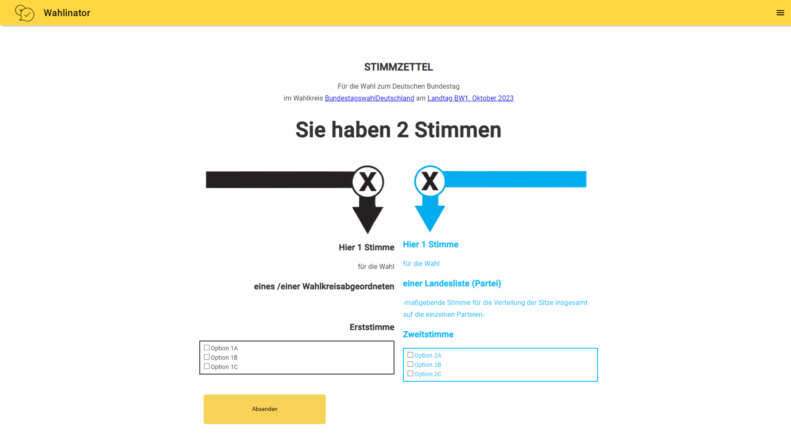
Design-Planung

Slide 22
Design-Planung

Slide 23
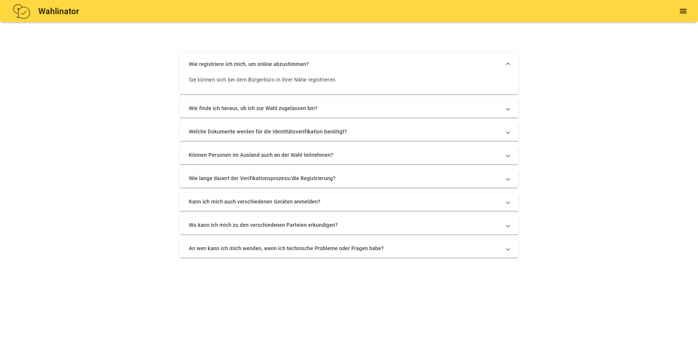
Design-Planung

Slide 24
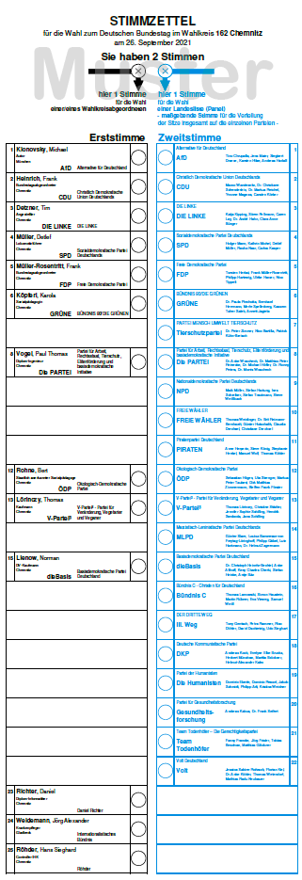
Design-Planung

Slide 25
Design-Planung

Slide 26
Design-Planung

Slide 27
Design-Planung

Slide 28
Design-Planung

Slide 29
Design-Planung

Slide 30
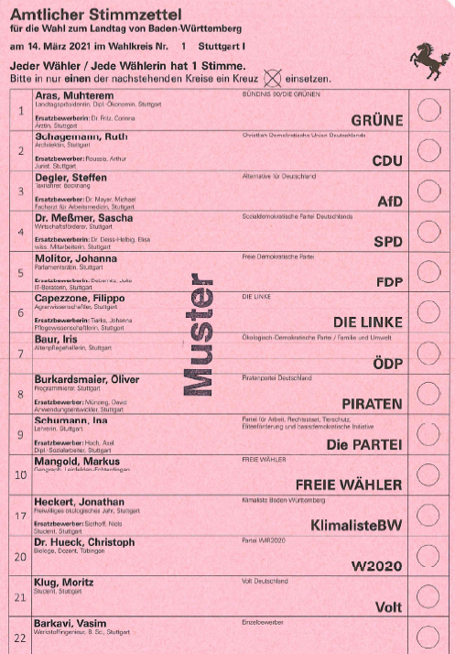
Design-Planung

Slide 31
Design-Planung

Slide 32
Design-Planung

Slide 33
Design-Planung

Slide 34
Design-Planung

Slide 35

Demonstration

Slide 36

Demonstration

Slide 37

Projekt-Fazit

Slide 38
Projekt-Fazit
Datenbank
Frontend
Projekt- management
Backend
Notes:
Scrum:
2 Wochen Sprint-Dauer (insg. 4 Sprints)
Sprintplanning
Reviews
Weekly (Zwischen-Review/Backlog-Refinement)
Jira
Miro & GitHub

Slide 39


Projekt-Fazit
Die Website funktioniert
Registrieren und An-/Abmelden klappt
Zusatzfunktionen wie:
FAQ-Seite
Wahlomateinbindung
Datenbank ist sicher
Verschlüsselungen
Verschiedene Wahlsysteme umgesetzt
Teilweise nicht abgesichert (Hackable)
Keine Zeit mehr für Spielereien

Slide 40

Quellen
https://www.pexels.com/de-de/foto/person-hand-tropfen-guss-7103191/
https://www.pexels.com/de-de/foto/apple-macbook-218863/
https://www.pexels.com/de-de/foto/foto-von-leuten-die-einander-die-hande-halten-3184424/
https://www.pexels.com/de-de/foto/blauer-stift-neben-schwarzem-smartphone-auf-weissem-papier-196646/
https://www.pexels.com/de-de/foto/haus-grundriss-271667/
https://www.pexels.com/de-de/foto/fazit-wort-aus-gelben-kacheln-1888005/
https://www.pexels.com/de-de/foto/macbook-pro-neben-white-ipad-4158/

Slide 41

Änderungen

Slide 42
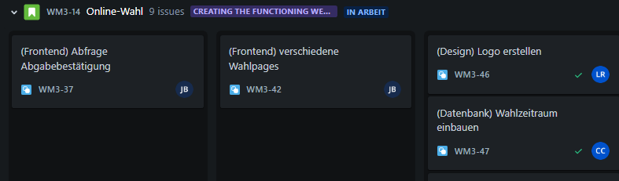
Projekt-Fazit
Projektmanagement
Scrum:
2 Wochen Sprint-Dauer (insg. 4 Sprints)
Sprintplanning
Reviews
Weekly (Zwischen-Review/Backlog-Refinement)
Jira
Miro & GitHub

